Slide 1
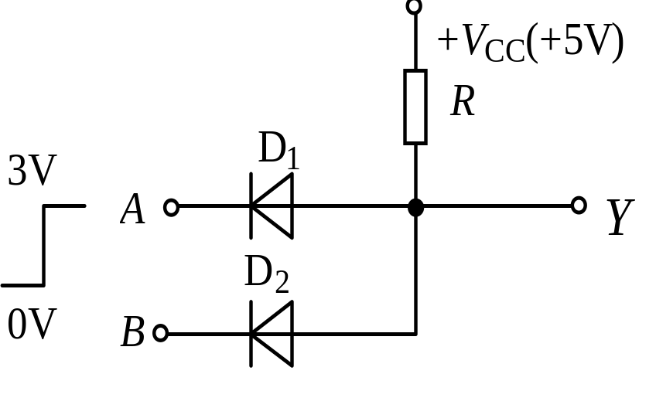
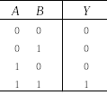
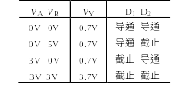
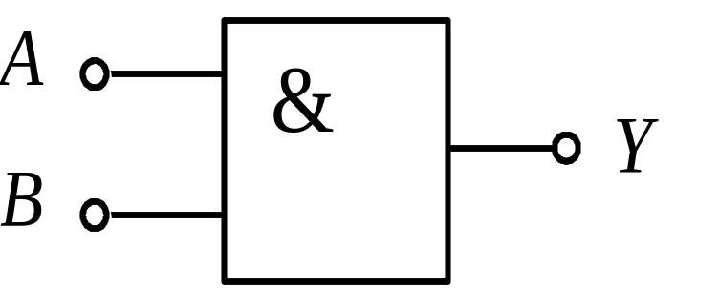
2.2 分立元件门电路
1、二极管与门
Y=AB

Slide 2
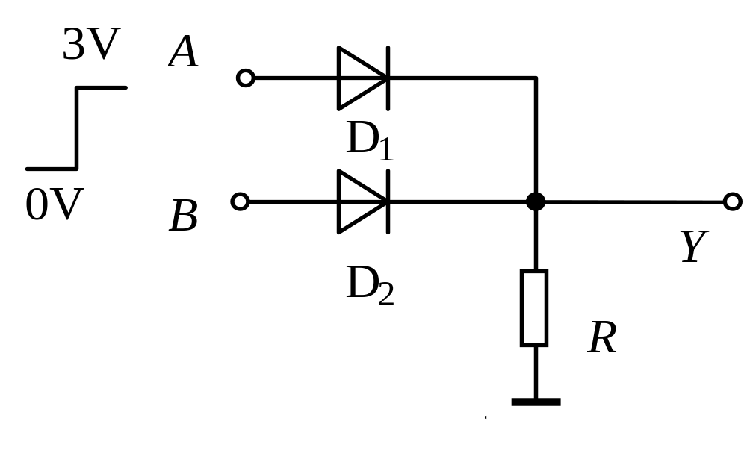

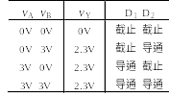

2、二极管或门
Y=A+B

Slide 3
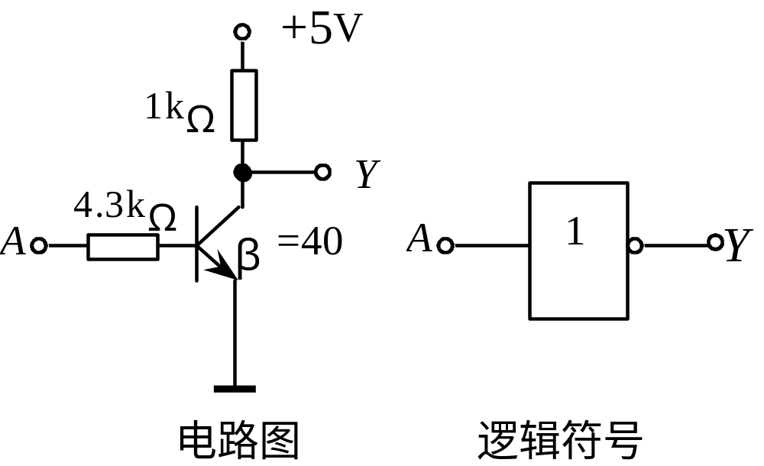
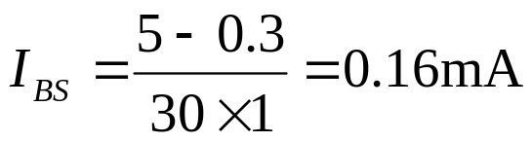

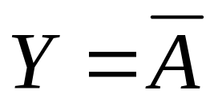
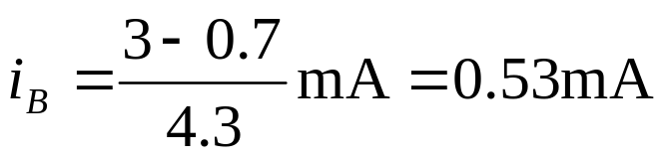
3、三极管非门
三极管临界饱和时的基极电流为：
i_{B}＞I_{BS}，三极管工作在饱和状态。输出电压v_{Y}＝V_{CES}＝0.3V。
①v_{A}＝0V时，三极管截止，i_{B}＝0，i_{C}＝0，输出电压v_{Y}＝V_{CC}＝5V
②v_{A}＝3V时，三极管导通。基极电流为：

